Slide 1





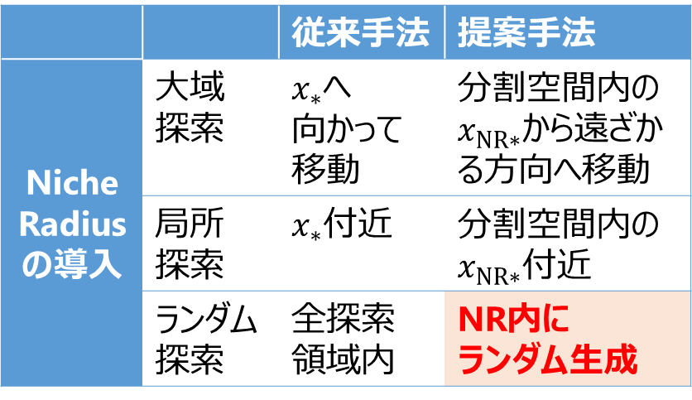


やったこと
進捗報告 岩瀬拓哉 2018/10/15(月)
目的 複数解探索可能な多点探索アルゴリズムの構築 (Niching method)
やったこと
NRBAと他の最先端手法との性能比較 （CECコンペ2013の評価関数を用いた実験）
$$x_{2}$$
$$x_{1}$$
 |  | 従来手法 | 提案手法
Niche Radius の導入 | 大域 探索 | $x_{∗}$へ 向かって移動 | 分割空間内の$x_{NR∗}$から遠ざかる方向へ移動
 | 局所 探索 | $x_{∗}$付近 | 分割空間内の$x_{NR∗}$付近
 | ランダム探索 | 全探索 領域内 | NR内に ランダム生成
NR
$$x_{3}$$
$$x_{NR∗}$$
NR
$$x_{NR∗}$$
:${ x}_{NR∗}$
: $x_{i} \left(i=1,2,…,N\right)$
Notes:
ここでアニメーション

Slide 2
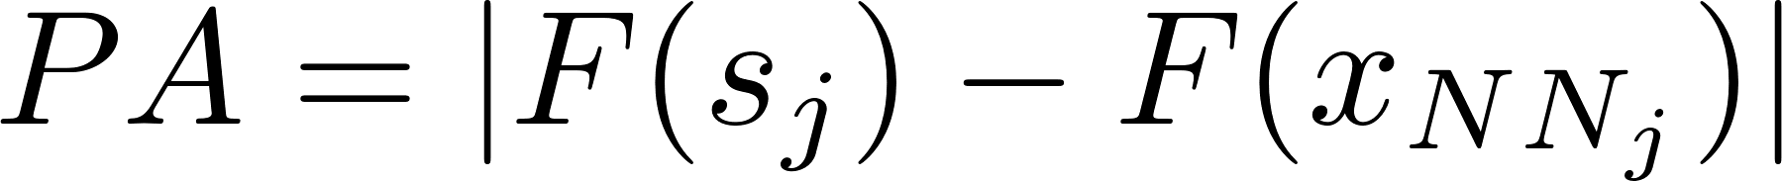

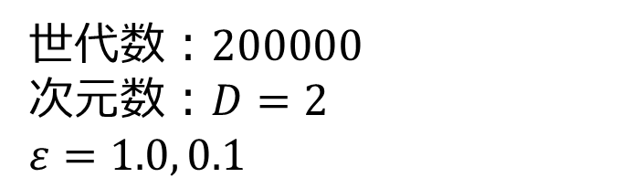

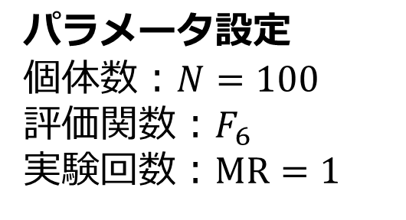


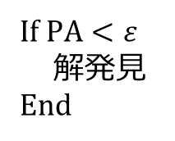

CECコンペ [X.Li, et al., 2013]
実験
評価尺度
多峰性関数の最大化問題における，全最適解を探索するアルゴリズムの性能比較
$s_{j}: 最適解の$座標
$x_{{NN}_{j}}: 最適解の最近傍個体$座標
$j:$最適解の番号
If $PA<ε$
解発見
End
パラメータ設定 個体数：$N=100$ 評価関数：$F_{6}$ 実験回数：$MR=1$
世代数：$200000$
次元数：$D=2$
$$ε=1.0, 0.1$$
$$ラウドネス：A^{0}=1$$
$$α=β=0.9$$

Slide 3
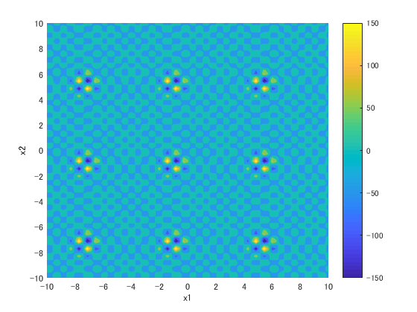
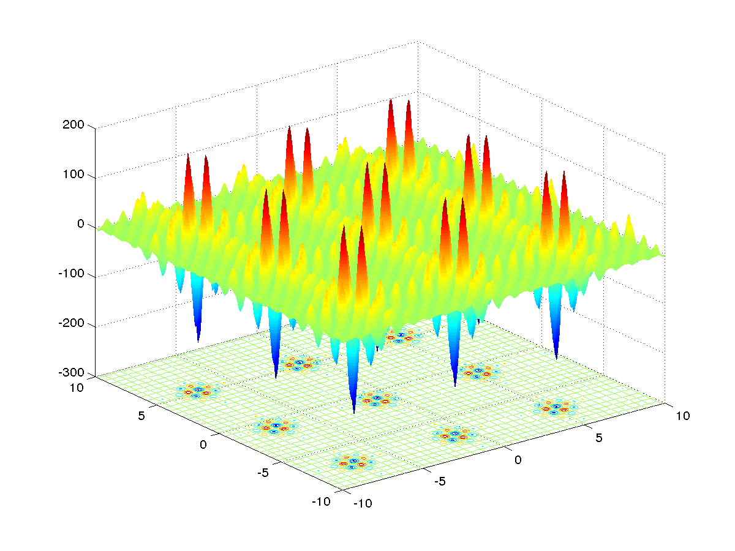
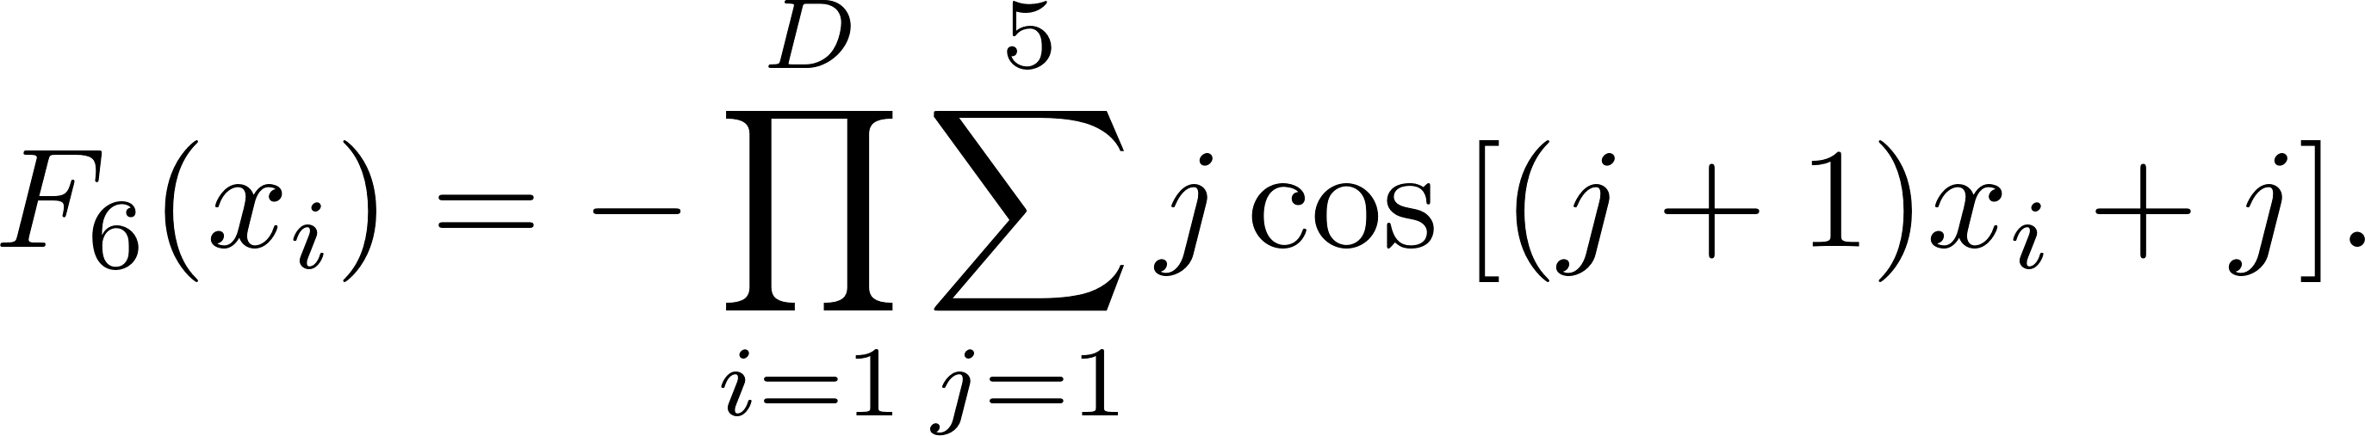
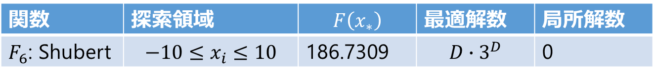
CECコンペ [X.Li, et al., 2013]
実験
関数 | 探索領域 | $$F\left(x_{∗}\right)$$ | 最適解数 | 局所解数
$F_{6}$: Shubert | $$−10≤x_{i}≤10$$ | 186.7309 | $$D∙3^{D}$$ | 0

Slide 4
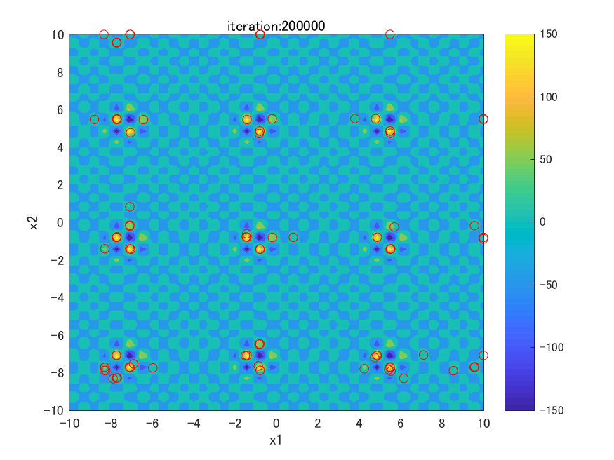
解の分布
結果

Slide 5




解の発見数
結果
$$ε=1.0$$
$$ε=0.1$$
 | fval | PA
1 | 186.7304 | 0.00053
2 | 186.7141 | 0.016817
3 | 186.7123 | 0.018579
4 | 186.7021 | 0.028782
5 | 186.695 | 0.035945
6 | 186.6659 | 0.064984
7 | 186.5766 | 0.154273
8 | 186.3929 | 0.338036
9 | 186.3761 | 0.354779
10 | 186.3728 | 0.358064
11 | 186.3584 | 0.372508
12 | 186.3044 | 0.426494
13 | 186.2205 | 0.510397
14 | 186.1729 | 0.558017
15 | 186.1042 | 0.626734
 | fval | PA
1 | 186.7304 | 0.00053
2 | 186.7141 | 0.016817
3 | 186.7123 | 0.018579
4 | 186.7021 | 0.028782
5 | 186.695 | 0.035945
6 | 186.6659 | 0.064984
$$PR=33.3\%$$
$$PR=93.8\%$$

Slide 6
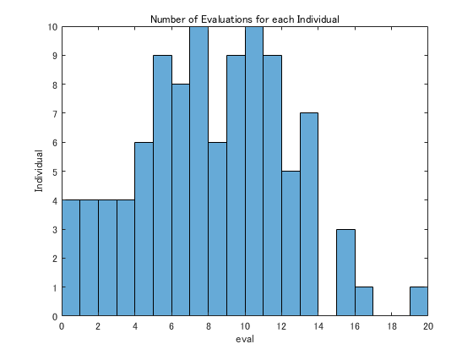


各個体の更新回数
結果
$$A=0.9$$
$$A=0.1094$$

Slide 7
Result of CEC ‘2015 on Niching Methods

Slide 8
Result of CEC ‘2015 on Niching Methods

Slide 9
Result of CEC ‘2015 on Niching Methods

Slide 10
Result of CEC ‘2015 on Niching Methods

Slide 11
Result of CEC ‘2015 on Niching Methods

Slide 12
Result of CEC ‘2015 on Niching Methods

Slide 13

考察
CECのコンペで戦うには， もっと局所探索性能を上げる必要あり
➡ パラメータ$A$の値を変える
➡ 局所探索にてアルゴリズムを改良する
➡ ランダム探索のアルゴリズムを改良する？
Notes:
Aの値より，評価回数は1~15回更新している

Slide 14
今後の課題
NRBAと従来手法の比較 (10月8日:SICE SSI論文投稿)
NSBAと従来手法の比較 (10月12日:IES2018論文投稿)
NRBAと最先端手法の比較 & 改良 (11月上旬:ISMSI論文投稿)
NRBA改良verの単目的での性能評価(11月下旬:進化計算シンポコンペ)
動的環境での実装と手法の改良 (12月中)
最先端手法との性能比較 (2019年1月初旬:CEC2019コンペ)

Slide 15
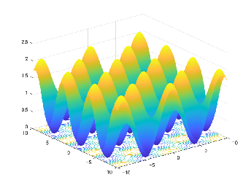
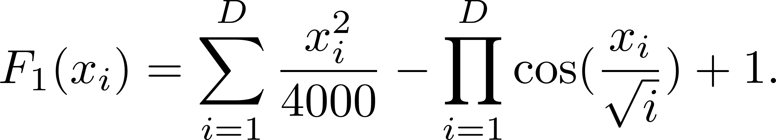
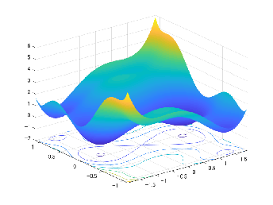


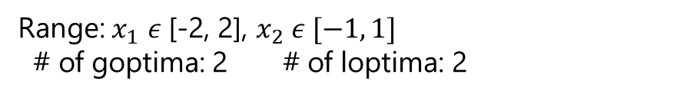
問題設定
付録
$F_{1}$: Griewank Function
Range: $x_{i}$ $ε$[-10, 10] # of goptima: 1 # of loptima: 16
Range: $x_{1}$ $ε$[-2, 2], $x_{2} ε [−1, 1]$ # of goptima: 2 # of loptima: 2
#: 解の数
$F_{2}$: Six-Hump Camel Fuction

Slide 16
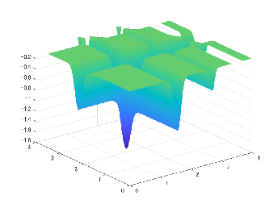
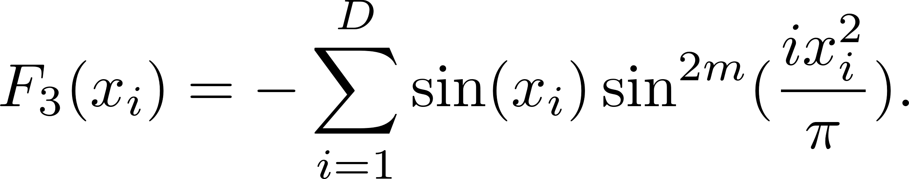
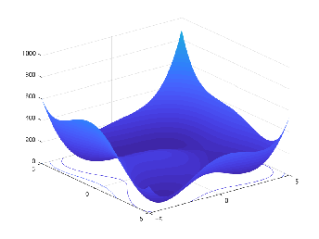


問題設定
付録
Range: $x_{i}$ $ε$[0, 4] # of goptima: 1 # of loptima: 1
$F_{3}$: Michalewicz Function
Range: $x_{i}$ $ε$[-5, 5] # of goptima: 4 # of loptima: 0
$F_{4}$: Himmelblau Function

Slide 17
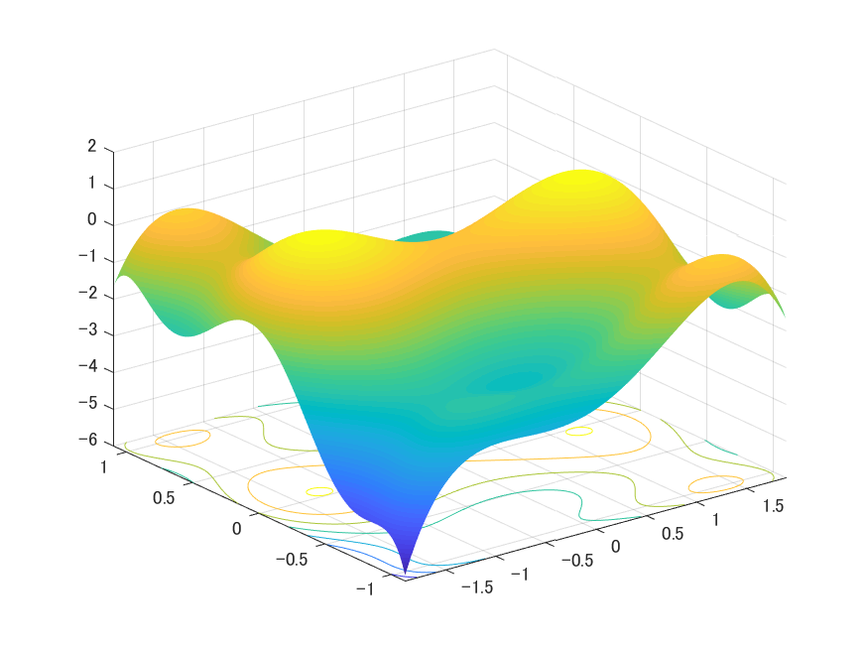
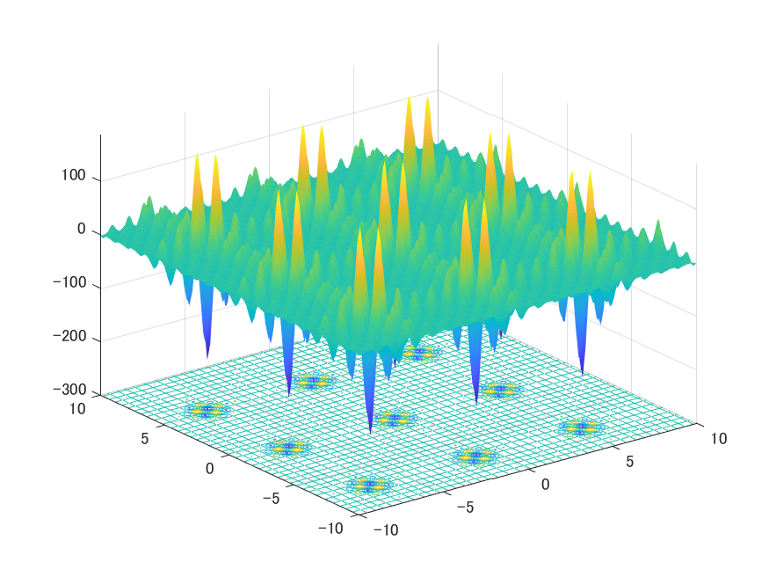
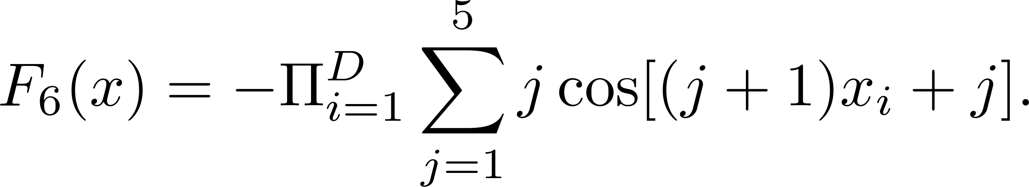

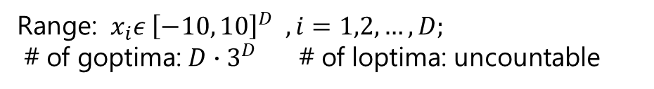
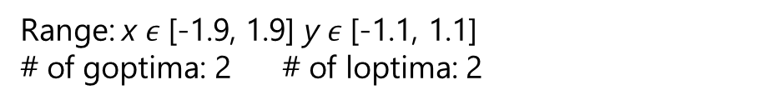

Benchmark functions in CEC 2013
実験
Range: x $ε$[-1.9, 1.9] y $ε$[-1.1, 1.1] # of goptima: 2 # of loptima: 2
$F_{5}$: Six-Hump Canel Back
Range: $x_{i}ε {\left[−10, 10\right]}^{D} , i=1,2,…,D;$ # of goptima: $D∙3^{D}$ # of loptima: uncountable
$F_{6}$: Shubert 2D function

Slide 18
ここから付録

Slide 19
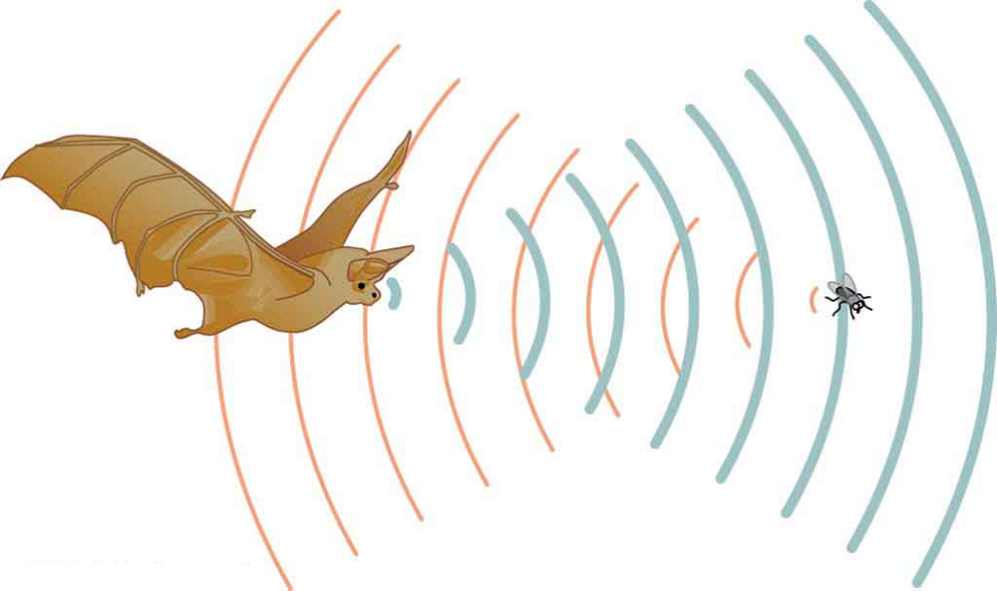
Bat Algorithm (BA)
従来手法
Parse rate
Loudness
エコロケーション
餌や獲物を発見するために使用する音波
→ Frequency ターゲットに向かう速度の調整
→ Loudness ターゲットまでの 距離を把握
→ Parse rate Loudnessの反射波

Slide 20
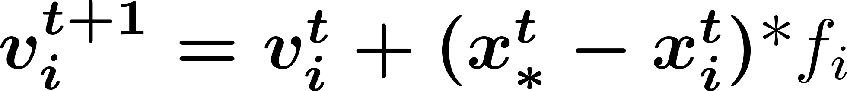
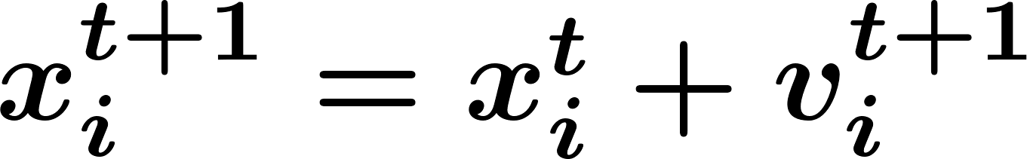
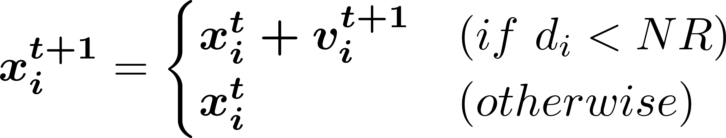













Bat Algorithm[Yang. X.S, 2010]
付録
大域探索
局所探索
ランダム 探索
評価 と更新
$$x_{1}^{t}$$
$$v_{1}^{t}$$
速度の更新
個体番号:
$$x_{1}^{t+1}$$
$$x_{4}^{t}$$
$$i=\left(1,2,…,N\right)$$
0から1の乱数:$f_{i}$
$$x_{∗}$$
$$x_{5}^{t}$$
個体数: N
新しい個体候補の生成
時間: t
$$x_{2}^{t}$$
$$x_{3}^{t}$$
：個体$x_{i}$
：最良個体$x_{∗}$
：生成した個体候補$x_{i}^{t+1}$
Notes:
解探索空間に個体を5個生成し，最良個体がx5であったとき，x5=x*とする（アニメ）．個体の初期速度を制限するためにパラメータfで調整され，次の式で速度が更新されます（アニメ×２）．現在の位置x1に対し，速度vで新たな個体候補を生成する（アニメ）．次に局所…

Slide 21
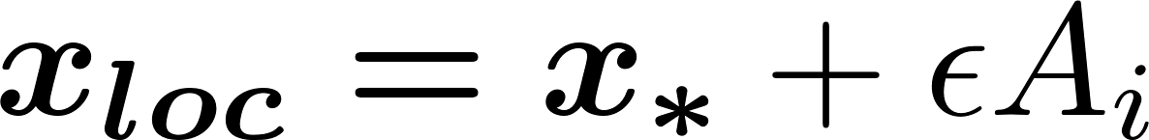

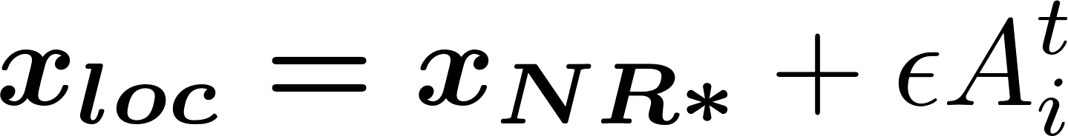









付録
Bat Algorithm[Yang. X.S, 2010]
大域探索
局所探索
ランダム 探索
評価 と更新
$$x_{1}^{t}$$
最良個体近辺に個体候補生成
$$x_{4}^{t}$$
If $rand> r_{i}^{t}$
$rand$は0から1の乱数
$$x_{∗}$$
最良個体付近に 個体候補生成
$$x_{loc}$$
$$x_{2}^{t}$$
$$x_{3}^{t}$$
$ε$は1×Dの配列で[-1, 1]区間のランダムな値
次元数: $D$
：個体$x_{i}$
：最良個体$x_{∗}$
：生成した個体候補$x_{loc}$
Notes:
最良個体付近に個体候補を生成する（アニメ）
パルスレートrが01の乱数による条件式を満たす場合のみ、
εは最良個体付近の[-1,1]の範囲内のランダムな値とパラメータAより、個体候補を生成する

Slide 22





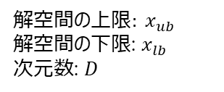
付録
Bat Algorithm[Yang. X.S, 2010]
大域探索
局所探索
ランダム 探索
評価 と更新
$$x_{rnd}$$
$$x_{1}^{t}$$
ランダムに新しい個体候補を生成
$$x_{ub}$$
ランダムに 個体候補生成
$$x_{4}^{t}$$
$$x_{∗}$$
解空間$の上限: x_{ub }$
解空間の下限: $x_{lb }$
次元数: $D$
$$x_{2}^{t}$$
$$x_{3}^{t}$$
$$x_{ub}$$
$$x_{lb}$$
：個体$x_{i}$
：最良個体$x_{∗}$
：生成した個体候補$x_{rnd}$
Notes:
解探索空間内にランダムで個体候補を生成する．（アニメ）
解空間の上限をub,下限をlbとして，探索空間内にランダムに個体を生成します

Slide 23

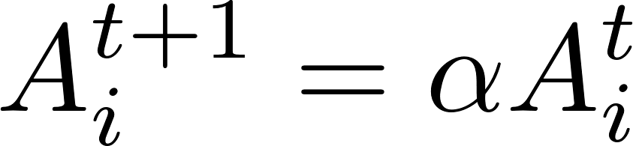
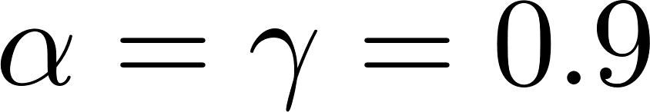
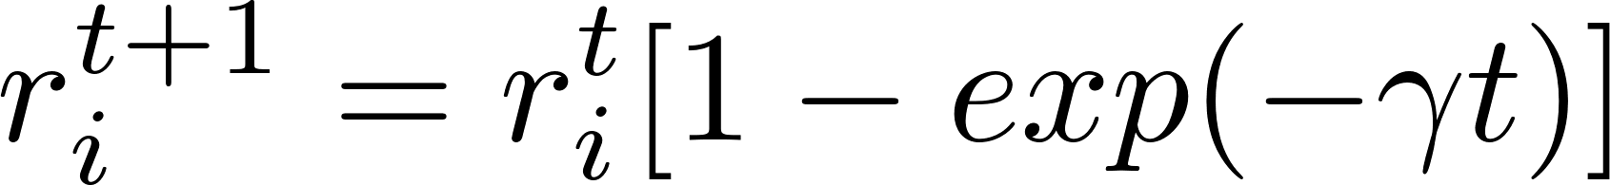



付録
Bat Algorithm[Yang. X.S, 2010]
大域探索
局所探索
ランダム 探索
評価 と更新
$$x_{rnd}$$
$$x_{1}^{t}$$
$$x_{1}^{t+1}$$
$$x_{4}^{t}$$
$$x_{∗}$$
を更新
3つの個体候補の中から選択
減衰係数：
$$x_{loc}$$
$$x_{2}^{t}$$
収束性能を高める
$$x_{3}^{t}$$
パルスレート$:r^{t}$
：個体$x_{i}$
：最良個体$x_{∗}$
ラウドネス:$A^{t}$
局所探索を制限
：生成した個体候補
評価頻度を減少
$$t$$
$$t$$
Notes:
生成した3つの候補の中より現在の個体より評価値が高ければ更新する。ここでは（アニメ）．また同時にAとrが減衰係数によって更新され、徐々に…。

